Slide 1
科学とフィギュアでよみがえる日本の人魚
このミイラ は生前どんな生態を持っていたのか——真剣な問いが始まります。
四国水族館、大阪大学、琉球大学などからなる研究チームは、ミイラの細部を観察していきます。
「この うろこ は淡水性だ！」「歯は南方の 爬虫類 に近い！」
資料室は様々な発見で満ちていきます。
科学的な知見を集約して、生きた人魚を再現するには「直感」の働きも不可欠です。
造形師・ 古田悟郎 の技巧は、生き物の分類や生態への深い知識に裏打ちされた、直感のなせる業です。
生態復元フィギュア には、
「このミイラの姿勢は子を抱いているのではないか？」という研究者の直感も反映されています。

Slide 3
by GORO FURUTA
試行錯誤の段階
子供が色を知る前
出たー！

Slide 4
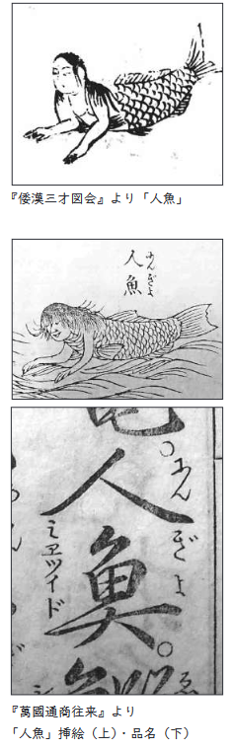
南部家に伝わる人魚のミイラ
八戸市博物館蔵
「人魚の肉を食べると不老不死になる」—— 八百比丘尼 の伝承は全国各地に伝わります。伝説を背景に、厄除けや見世物としての「人魚」も古くから人気を博してきました。
通常ミイラといえば、『本草綱目』にもあるよう人間を指す。希少価値の高いミイラ＝乾燥標本は、薬学的視点からも関心が注がれてきました。八戸南部家旧蔵「人魚のミイラ」は、
伝説・見世物・薬学の交差点 といえるかもしれません。
「人魚のミイラ」は関連資料も
知られている。
【参考文献】
八戸市博物館 (2022) 八戸南部家旧蔵 博物館標本資料
https://hachinohe-city-museum.jp/wp-content/themes/hcm/pdf/202210_shuzoshiryoumokuroku.pdf
本企画展を開催するにあたり、八戸市博物館の皆様には、データ利用の許可をいただくなど、多大なご協力をいただきました。

Slide 5

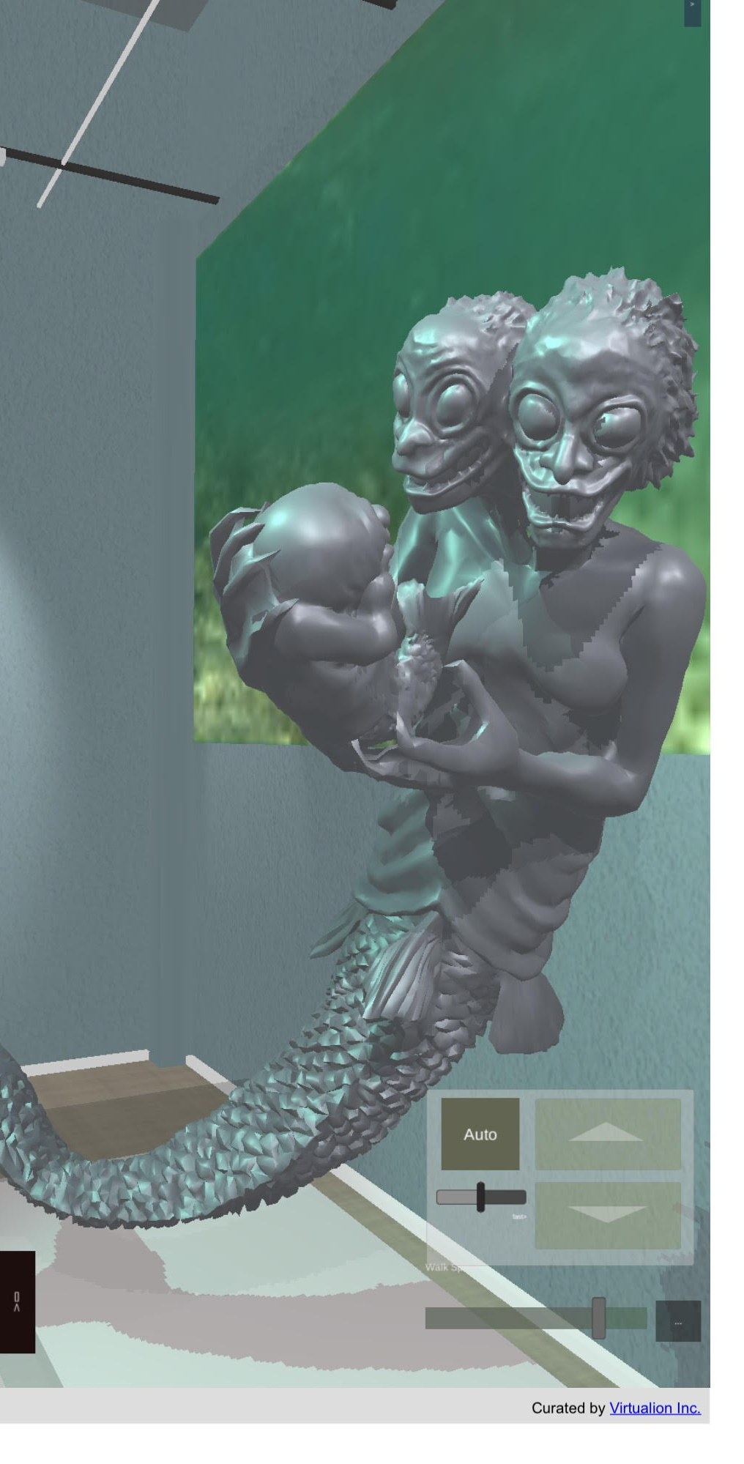

自動移動
モード
進む
戻る

